Slide 1
基于Android的在线新闻推荐系统设计与实现
答辩人：张博越 指导教师：殷俊

Slide 2
课题背景与目标
目录
课题实现
Content
课题成果
总结与展望

Slide 3
1
项目背景与目标

Slide 4
课题背景
● 第三次科技革命引发了信息量急速膨胀
● “信息过载”问题：信息量超过了人们处理的极限
● 推荐系统可帮助人们高效地寻找到满足需求的信息

Slide 5
研究目标
● 研究移动应用开发相关技术
● 对新闻推荐算法进行分析与设计
● 推荐系统可帮助人们高效地寻找到满足需求的信息

Slide 6
2
课题实现

Slide 7
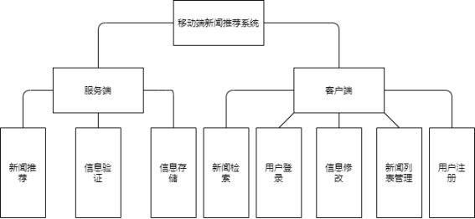
系统分析与设计

Slide 8
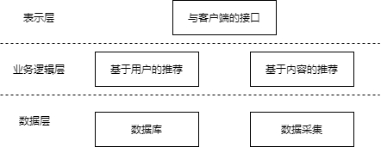
新闻推荐功能设计

Slide 9
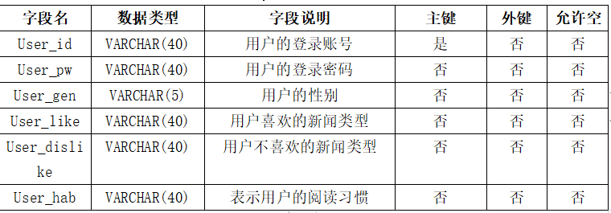
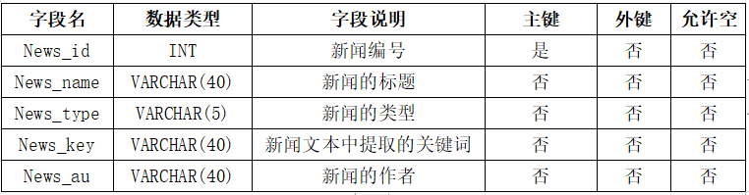
数据库设计

Slide 10
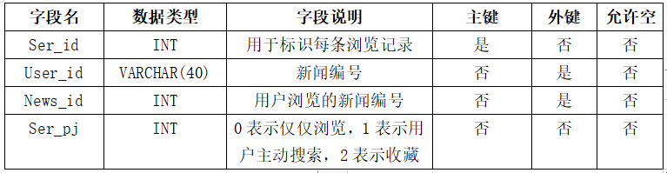
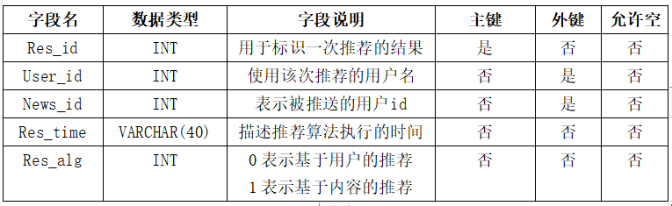
数据库设计

Slide 11
3
课题成果

Slide 12
系统功能模块
01 用户注册模块
04 新闻列表模块
02 用户登录模块
05 新闻推荐模块
03 信息修改模块

Slide 13
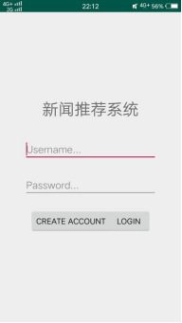
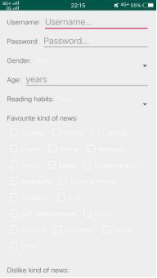
用户注册模块

Slide 14
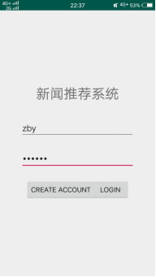
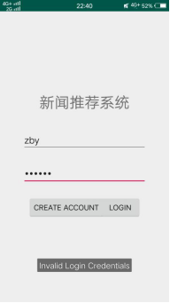
用户登录模块

Slide 15
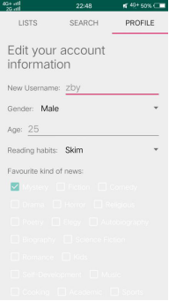
用户信息修改模块

Slide 16
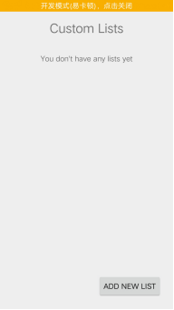
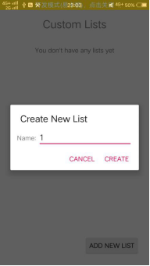
新闻列表模块--创建列表

Slide 17
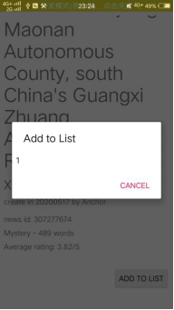
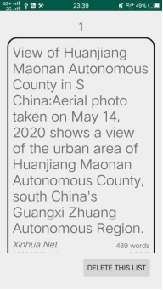
新闻列表模块--添加新闻

Slide 18
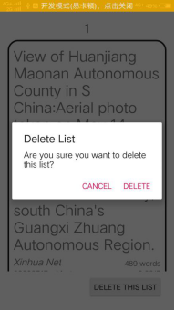
新闻列表模块--删除列表

Slide 19
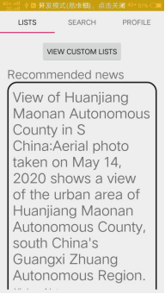
新闻浏览模块

Slide 20
4
总结与展望

Slide 21
课题不足之处
1
界面设计存在欠缺
2
推荐结果不够准确
3
未能更好地响应用户的需求变化
4
对高并发等方面考虑不够周全

Slide 22
课题展望
改进推荐算法，使得推荐结果更加精准地符合用户的需求
提高用户与系统的交互性，使得系统能够及时响应用户需求的变化
对系统的健壮性进行完善，使得系统能够同时处理更多数量用户的请求

Slide 23
感谢聆听
THANKS YOU FOR WATCHING!

